Slide 1


Slide 2

HŐKEZELÉS
FELADATOK 1
FELADATOK 2

Slide 3
tartalomjegyzék
hőkezelés célja, menete
metallográfiai alapok
ipari vasötvözetek hőkezelése
  acélok
  öntészeti vasak
színes- és könnyűfémek hőkezelése

Slide 4
A hőkezelés célja
a fémes anyagok tulajdonságainak megváltoztatása HŐHATÁSSAL
  szövetszerkezet változtatás
    fizikai
    mechanikai
    technológiai
    kémiai tulajdonságok változnak

Slide 5
A hőkezelés fő folyamatelemei
C⁰
2
1
3
idő
hevítés
hőntartás
hűtés

Slide 6
hevítés
különböző módon és sebességgel történhet
végezhető
  helyileg
  darab teljes hevítésével
hevítő eszköz lehet
  hevítő égő
  ellenállás-hevítés
  kemence
  induktor

Slide 7
hőntartás
ideje függ
  a munkadarab geometriai méretétől
  az anyag kémiai összetételétől
csak az előírt ideig hevítünk / pl. szemcsedurvulás veszélye miatt /

Slide 8
lehűtés
sebessége függ a hőkezelés céljától
hűtési módszerek lehetnek:
  kemencével együtt
  homokba, hamuba ágyazva
  nyugvó levegőn
  folyadékban
sebesség

Slide 9
Metallográfiai alapok
vas-vaskarbid állapotábra
acélok felhevítésénél lejátszódó jelenségek
  perlit - ausztenit átalakulás
lehűlés sebességének befolyása az acélok szövetszerkezetére
  izotermikus diagramok /C görbék/
    diffúziós átalakulások törvényszerűségei
    martenzites átalakulások törvényszerűségei
  ausztenitből létrehozható szövetelemek - összefoglaló ábra
  folyamatos hűtésre kidolgozott átalakulási diagramok

Slide 10
metallográfiai alapok
a különböző széntartalmú vasötvözetek lehűlési görbéiből megszerkeszthető a vas-szén állapotábra
az egyensúlyi átalakulásra két jelenség jellemző
  térrács változás /alfa -- gamma átalakulás/
  diffúziós folyamat /az ausztenitben oldott karbon valamilyen formában kiválik/
állapotábra

Slide 11
állapotábra
Cº
Cº
A
1650
1539
D
olvadék
auszt.+olv
I.cem.+olv
C
F
G
ausztenit
E
1147
911
Acm
a+led+
II.c
A2
A3
I.cem+led.
ferrit
a+f
S
a+II.c
A1
K
723
P
f+p
p+II.c
p.+II.cem
+ledeb.
I.cem+led.
f+III.c
Fe
0,006
6,67
Fe₃C%
0,025
0,8
2
4,3

Slide 12
hevítésnél lejátszódó jelenségek
az átalakulást leginkább befolyásoló tényezők:
  a hevítés hőmérséklete
  a hevítés sebessége

Slide 13
0,45C%-os acél átalakulása
ez az acél ferrit-perlites szövetszerkezetű
a diagramon megfigyelhető, hogy milyen átmeneti fázisállapotokon keresztül alakul át ausztenitté az idő függvényében
a diagram olyan átalakulásokra vonatkozik, ahol az átalakulás állandó hőmérsékleten játszódik le /izotermikus diagram/
állapotábra
diagram

Slide 14
Perlit - ausztenit átalakulás időbeli lefolyása állandó hőmérsékleten
/izotermikus diagram/ C=0,45% /ferrit-perlites acél/
900
ausztenit
860
ausztenit+cementit
820
f+a+c
Hőmérséklet C⁰
780
f+p+a
740
ferrit+perlit
700
0,1
1
10
10²
10³
10⁴
Hevítés időtartama, mp

Slide 15
PÉLDA 780C⁰-on a ferrit-perlites acél ausztenitté alakulására
diagram
  kb.2 mp múlva elkezdődik az ausztenit kialakulása
  kb 8 mp-ig ferrit, perlit, ausztenit van jelen
  következő vonal átlépésekor a perlitben lévő cementit még oldatlan
  kb.800 mp után a ferrit már teljesen ausztenitté alakul, a karbidrészecskék még mindig jelen vannak
  teljesen ausztenit ezen a hőfokon 10⁴ mp-nél sem érhető el

Slide 16
Perlit - ausztenit átalakulás időbeli lefolyása állandó hőmérsékleten
/izotermikus diagram/ C=0,45% /ferrit-perlites acél/
900
ausztenit
860
ausztenit+cementit
820
f+a+c
Hőmérséklet C⁰
780
f+p+a
740
ferrit+perlit
700
0,1
1
10
10²
10³
10⁴
Hevítés időtartama, mp

Slide 17
PÉLDA 860C⁰-on a ferrit-perlites acél ausztenitté alakulására
diagram
  már 0,5 mp múlva elkezdődik az ausztenit kialakulása
  kb 0,7 mp-ig ferrit, perlit, ausztenit van jelen
  következő vonal átlépésekor a perlitben lévő cementit még oldatlan
  kb.7 mp után a ferrit már teljesen ausztenitté alakul, a karbidrészecskék még mindig jelen vannak
  teljesen ausztenit ezen a hőfokon 10³ mp után alakul ki

Slide 18
Perlit - ausztenit átalakulás időbeli lefolyása állandó hőmérsékleten
/izotermikus diagram/ C=0,45% /ferrit-perlites acél/
900
ausztenit
860
ausztenit+cementit
820
f+a+c
Hőmérséklet C⁰
780
f+p+a
740
ferrit+perlit
700
0,1
1
10
10²
10³
10⁴
Hevítés időtartama, mp

Slide 19
A lehűlés sebességének befolyása az acélok szövetszerkezetére
egyensúlyi viszonyok esetén két jelenség játszódik le :
  γ -- α átalakulás, azaz rácsváltozás
  karbontartalom kiválása, mely cementitként történik, azaz diffúzió
a lehűtés sebessége kihatással van a két jelenségre
állapotábra

Slide 20
A lehűlés sebességének befolyása az acélok szövetszerkezetére
ha az átalakulás közvetlenül A₃ hőmérséklet alatt játszódik le, akkor perlit keletkezik
  ez aránylag durva ferrit és cementit lemezkékből áll
ha az átalakulás hőmérséklete csökken, azaz a hűtés sebességét növeljük, a perlitet felépítő lemezkék egyre finomodnak/sorbit, troostit/
állapotábra

Slide 21
A lehűlés sebességének befolyása az acélok szövetszerkezetére
ha az acélt az ausztenit-mező hőmérsékletéről igen gyorsan hűtjük a két átalakulási jelenség közül csak a rácsváltozás tud létrejönni - a diffúzióra nincs idő- a karbon bennreked a térközepes rácsban, eltorzítja azt, a keletkezett szövetelem neve: martenzit - igen kemény, keménységét a rácselemek torzultsága okozza

Slide 22
A lehűlés sebességének befolyása az acélok szövetszerkezetére
ha az átalakulás hőmérséklete a perlites és martanzites átalakulás között van, bainit keletkezik, mely cementit korongokat ill. lapocskákat tartalmazó tűs ferritkristályok halmaza
minél kisebb hőfokon következik be az ausztenit-bainit átalakulás, annál nagyobb a szilárdsága, keménysége

Slide 23
C-görbék levezetése elvi meggondolások alapján
C⁰
A₃
γ α átalakulás
diff. sebesség
log.idő

Slide 24
Elvi C-görbe
C⁰
A₃
A martenzites átalakulás
időtől függetlenül
egy adott hőfokon kezdődik
és fejeződik be
M_{K}
M_{V}
log.idő

Slide 25
Hipoeutektoidos /C<0,8%/ acél elvi C-görbéje
C⁰
A₃
ausztenit
ferrit
A₁
0
- t₁ között: a
ausztenit
t₁
- t₂ között: a + f
perlit
t₂
- t₃ között: a + f + p
M_{K}
t₃
- után: f + p
martenzit
log.idő
t₁
t₂
t₃

Slide 26
0,4% C tartalmú acél izotermikus átalakulási diagramja
C⁰
A₃
A₁
700
p
500
a
b
Bv
M_{k}
300
m
100
log.idő
10⁰
10
10²
10³
10⁴

Slide 27
diffúziós átalakulás törvényszerűségei
teljesen diffúziós átalakulás abban az esetben jön létre, ha a lehűlés sebessége v_{krit}-nál kisebb
csíraképződéssel jár
a diffúziós átalakulás kezdő- és véghőmérséklete az acél összetételétől és a lehűlés sebességétől függ
izotermikus lehűlési viszonyok mellett is létrejön

Slide 28
martenzites átalakulás törvényszerűségei
C⁰
A₃
V _{krit.felső} sebességnél gyorsabb hűtések esetén mindig martenzit keletkezik
M_{K}
martenzit
V _{krit.alsó}
M_{V}
log.idő
V _{krit.felső}

Slide 29
martenzites átalakulás törvényszerűségei
a lehűlési sebesség egy meghatározott sebességi értéknél /v _{kritikus felső}/ nagyobb
nincs csíra képződés, a rácsváltozás átbillenéssel jön létre
időtől függetlenül egy meghatározott hőfokon kezdődik és fejeződik be M_{k} és M_{v}
az átalakuláshoz hőmérsékletváltozás szükséges

Slide 30
ausztenitből létrehozható szövetelemek
ausztenit
átkristályosodás
300⁰C
alatt
300-480⁰C
között
480⁰C
felett
a C az alfa vasban
marad
a C az alfa vasból
részben kidiffundál
a C az alfa vasból
teljesen kidiffundál
martenzit
bainit
perlit
lehűtés a kritikus sebességnél
nagyobb
kisebb

Slide 31
folyamatos hűtésre kidolgozott átalakulási diagramok
munkadarab külső és
belső pontjainak hőfoka
különböző hűtőközegekben
folyamatos lehűlésnél
900
800
hőmérséklet C⁰
700
levegő
500
olaj
200
víz
10
10²
10³
idő, s

Slide 32
folyamatos hűtésre kidolgozott átalakulási diagramok
1000
A₃
850
A₁
700
a
hőmérséklet C⁰
f
1-es hűtés =m
p
550
M_{k}
2-es hűtés =f + p + b + m
400
b
m
3-as határlehűlési görbe
250
2
4
4-es hűtés =f + p
100
1
3
10⁰
10
10²
10³
10⁴
10⁵
idő,s
0,15%C és 0,37%Mn tartalmú hipoeutektoidos acél

Slide 33
folyamatos hűtésre kidolgozott átalakulási diagramok
1000
A_{cm}
850
700
A_{c1}
c
hőmérséklet C⁰
1-es hűtés = m
550
p
2-es hűtés = c+ b+ m
a
c+p
400
b
3-as hűtés = c+ p+ b
250
1
2
3
M_{k}
m
100
10⁰
10
10²
10³
10⁴
10⁵
idő,s
hipereutektoidos acél

Slide 34
folyamatos hűtésre kidolgozott átalakulási diagramok
1000
1-es hűtés = m
850
A₃
700
A₁
f
p
hőmérséklet C⁰
2-es hűtés = b+ m
550
3
a
M_{k}
b
400
m
3-as hűtés = f + p
250
1
2
100
10⁰
10
10²
10³
10⁴
10⁵
idő,s
0,3%C, 0,46%Mn, 1,44%Cr, 0,34%Mo, 2%Ni tart. acél

Slide 35
ipari vasötvözetek hőkezelése
vas-szén ötvözetek összetétele szerint
  acélok hőkezelése
  öntészeti vasak hőkezelése
    fehérvasak
    szürkevasak

Slide 36
ipari vasötvözetek hőkezelése
elérhető tulajdonság változás szerint
  teljes keresztmetszetben
    egyneműsítő /feszültségcsökkentő, újrakristályosító, lágyító/
    keményítő /martenzites edzés, különleges edzés/
    szívósságfokozó /nemesítés, normalizálás, patentírozás/
  felületi hőkezelések
    összetételt nem változtató/lángedzés, indukciósedzés, mártóedzés/
    összetételt változtató /betétedzés, nitridálás/

Slide 37
ipari vasötvözetek hőkezelése
szerkezetben bekövetkezett változás szerint
  átkristályosodási hőmérséklet alattiak /feszültségcsökkentés, újrakristályosítás, edzést követő eljárások, lágyítás/
  átkristályosodási hőmérséklet felettiek /normalizálás, edzés, nemesítés/

Slide 38
acélok hőkezelése
felületi
/kérgesítés/
teljes keresztmetszetű
átkristályosodás
alatti
átkristályosodás
feletti
felületi edzés
edzés
nitridálás
feszültségcsökkentés
normalizálás
egyéb
termokémia
kezelések
újrakristályosítás
megeresztés, nemesítés
lágyítás

Slide 39
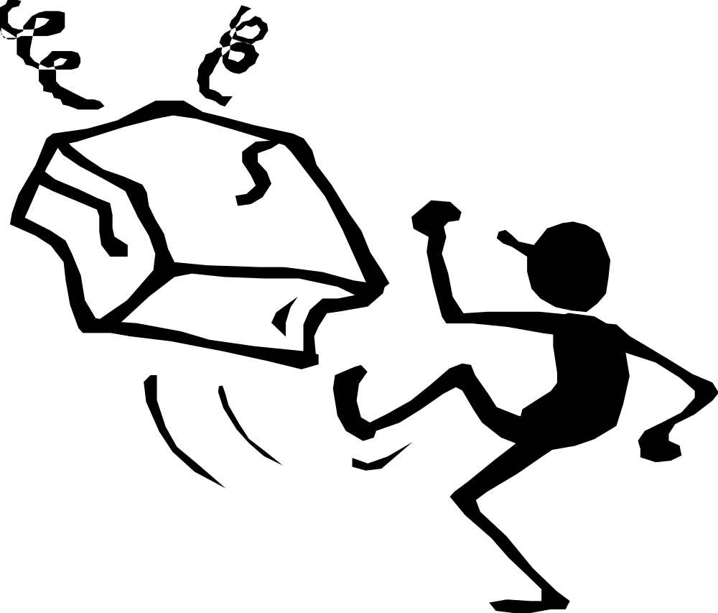
feszültségcsökkentés

Slide 40
feszültségcsökkentés
célja: az előző műveletek, hidegalakítások miatt visszamaradt feszültség csökkentése
menete: hevítés 400-600 C⁰-ra
hőntartás ötvözetlen acélnál 1-2 óra
ötvözöttnél 3-5 óra
hűtés nagyon lassan, pl. kemencében
C⁰
A₁
600
400
20C⁰/h
idő
vissza

Slide 41

újrakristályosítás

Slide 42
újrakristályosítás
célja:a hidegen alakított és keményedett anyag keménységének csökkentése, a képlékenység visszaállítása / a deformálódott szemcsék újrakristályosítása/
C⁰
A₁
500 -
700 C⁰
menete: hevítés: 500-700 C⁰-ra
hőntartás: 2-6 óra
hűtés : lassan
t
vissza

Slide 43

lágyítás

Slide 44
lágyítás
célja:az acélt a lehető leglágyabb állapotba hozni, hogy könnyen megmunkálható legyen /a perlitben levő cementit lemezek szemcséssé alakulnak/
C⁰
menete:hevítés 723 C⁰ környezetébe
hőntartás 3-4 h
hűtés: 600 C⁰⁻ig igen lassan,
kemencében, majd
nyugvó levegőn
A₁
600 C⁰
t
vissza

Slide 45

edzés

Slide 46
edzés
célja:a lehető legnagyobb keménység létrehozása, martenzites szövetszerkezet kialakítása
menete:hevítés A₁,A₃ fölé kb.30- 80 C⁰
hőntartás: karbonacéloknál
annyi perc, ahány ∅mm
hűtés: V _{krit.-}nál gyorsabban
C⁰
A₁,A₃
V _{krit.-}nál gyorsabban
t

Slide 47
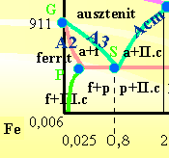
edzési hőmérséklet
edzési hőmérséklet
A1
0,8%C-ig A₃ felett
0,8%C -tól A₁felett
/723C⁰/
C%

Slide 48
lehűtés módja
a darab teljes keresztmetszetében biztosítsa a v _{kit.} felsőnél nagyobb sebességet
az ötvöző anyagok / a C is / Co kivételével csökkentik a hűtési sebességet
a hűtés gyorsasága és az ausztenit-martenzit átalakulása belső feszültségeket ébreszt, ezért a lehető legenyhébb hűtőközegben eddzük meg a darabot, amelyben még beedződik

Slide 49
edzés feltételei
edzhető anyag
  C tartalom 0,25% fölött /legyen elég C,ami eltorzítja a rácsot/
megfelelő hőmérséklet /A₁, A₃ fölött, azaz ausztenites legyen/
kritikus hűtési sebességnél gyorsabb hűtés /átkristályosodáskor a C bennrekedjen az alfa rácsban/

Slide 50
hűtőközegek
leggyorsabb a víz
  hűtőképessége nő: konyhasó, szóda hozzáadásával
  csökken: mésztej, glicerin emulzió hozzáadásával
olaj, a víz hűtőképességének 30-65%-a
sófürdő
  az alkáli fémek kloridjai, fluoridjai, szulfidjai
fémfürdő pl. ólomfürdő

Slide 51
különleges edzési eljárások
alkalmazása:
  acél anyaga, mérete, alakja miatt az edzési repedések elkerülésére
fajtái:
  megszakított
  lépcsős
  izotermikus
  mélyhűtés

Slide 52
megszakított edzés
1000
A₃
850
A₁
700
a
hőmérséklet C⁰
f
1-es hűtés =m
p
550
2-es hűtés = m
M_{k}
400
b
nem kell tartani
edzési repedéstől
m
250
2
100
1
10⁰
10
10²
10³
10⁴
10⁵
idő,s
0,15%C és 0,37%Mn tartalmú hipoeutektoidos acél

Slide 53
megszakított edzés
C⁰
A₃
A₁
600
menete:hevítés: A₁,A₃ fölé
kb.30- 80 C⁰
hőntartás:
annyi perc,
ahány ∅mm
hűtés:
V _{krit.-}nál
gyorsabban
vízben, majd olajban
víz
300-
400
olaj
t

Slide 54
lépcsős edzés
C⁰
belső rész
lehűlési seb.
A₃
A₁
külső rész
lehűlési seb.
M_{K}
M_{V}
log.idő

Slide 55
lépcsős edzés
C⁰
A₃
A₁
menete:hevítés: A₁,A₃ fölé
hőntartás
hűtés: V _{krit.-}nál gyorsabban
250-400C⁰-os sófürdőben
majd levegőn, v. olajban
600
300
t

Slide 56
izotermikus edzés
1000
A₃
850
A₁
700
a
f
hőmérséklet C⁰
p
550
M_{k}
400
b
m
250
100
10⁰
10
10²
10³
10⁴
10⁵
idő,s

Slide 57
izotermikus edzés
menete:hevítés: A₁,A₃ fölé
hőntartás
hűtés: V _{krit.-}nál gyorsabban
300-480C⁰-os sófürdőben
majd levegőn, v. olajban
C⁰
A₃
A₁
600
300
átalakulás
ausztenit bainit
t

Slide 58
mélyhűtés
C⁰
A₃
A₁
edzés
M_{K}
m
Kb.1h múlva
0
mélyhűtés
log.idő
M_{V}
99%
martenzit
70%
50%

Slide 59
mélyhűtés
C⁰
A₃
A₁
600
célja: a visszamaradó ausztenit
martenzitté alakítása
menete: edzés, tisztítás
mélyhűtés
/lehetőleg azonnal/
hűtőközeg: száraz jég
300
t
-80
vissza

Slide 60
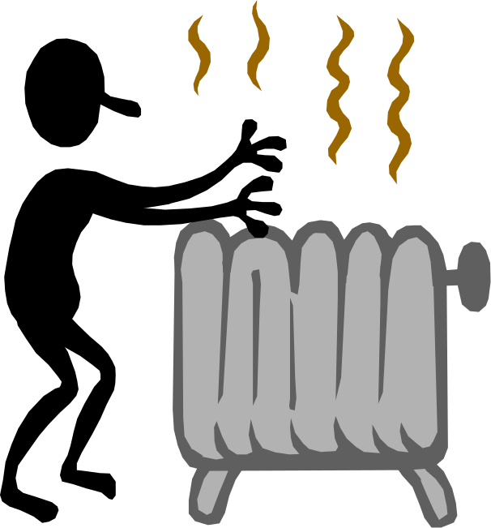
megeresztés

Slide 61
megeresztés
az edzett acélt újra felhevítik
célja:
  edzett acél ridegrésének megszűntetése, azaz a belső feszültségek csökkentése
    alacsony hőmérsékletű megeresztés
  az acél szívósságának fokozása, szilárdsági tulajdonságok beállítása
    magas hőmérsékletű megeresztés - nemesítés

Slide 62
alacsony hőmérsékletű megeresztés
menete: edzés után
C⁰
1-es: hevítés 150-220C⁰-ra
hőntartás
lassú hűtés
keménység nem, csak a feszültségek
csökkennek
600
2-es: hevítés 220-320C⁰-ra
hőntartás
lassú hűtés
keménység kismértékben csökken,
szívósság jobban nő
300
2
1
t

Slide 63

alacsony hőmérsékletű megeresztés
gyakorlatban a feszültségmentesítés mértékét az acél futtatási színével szokás jellemezni
150-200 C⁰
sárga
250 C⁰
barna
270 C⁰
bíborvörös
280 C⁰
lila
300 C⁰
kék
320 C⁰
szürke

Slide 64
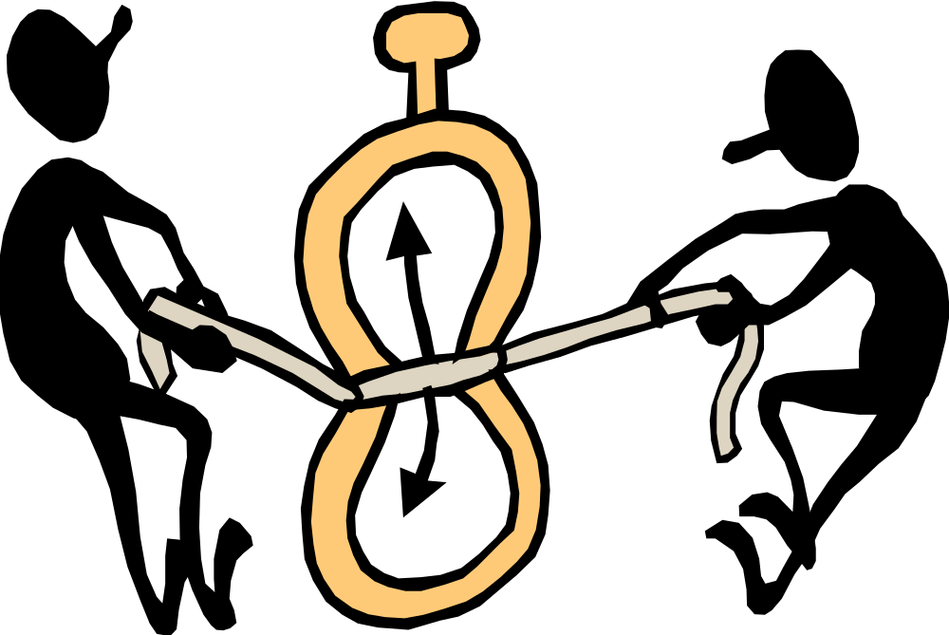
magas hőmérsékletű megeresztés
nemesítés

Slide 65
nemesítés
edzés +
magas hőm.megeresztés
/hevítés 450-680C⁰
hőntartás
lassú lehűtés/
menete:
C⁰
A₃
A₁
600
edzés
300
magas hőm.megeresztés
t
vissza

Slide 66


normalizálás

Slide 67
normalizálás
célja: egyenletes, finom szemcseszerkezet kialakítása, szívósság növelése
C⁰
A₃
A₁
600
menete: hevítés A3,A1 fölé
hőntartás
hűtés lassan
/nyugvó levegőn,
homokba, hamuba ágyazva/
300
vissza

Slide 68

kérgesítés

Slide 69
kérgesítés
célja: felület keményítése, miközben a belső rész szívós marad
típusai:
  összetételt nem változtató:
    felületi edzések
      mártóedzés, lángedzés, indukciós edzés
  összetételt változtató:
    felület ötvözések
      cementálás /betétedzés/
      nitridálás, egyéb termokémiai kezelések

Slide 70
felületi edzések
ha a belső résznek nem adjuk meg az edzési feltételeket, csak a külső rész edződik be
edzési feltételek:
  megfelelő hőmérséklet A₁, A₃ fölött
  megfelelő széntartalom C > 0,25%
  kritikusnál gyorsabb sebességű hűtés

Slide 71
felületi edzések
a belső részt nem engedjük megfelelő hőfokra hevülni, ha rövid ideig tart a hőközlés
menete:
  hevítés A₁, A₃ fölé
    történhet::
      fém, v. sóolvadékban /mártóedzés/
      lánggal /lángedzés/
      nagyfrekvenciás árammal /indukciós edzés/
  hőntartás az elérendő kéregvastagságtól függően
  hűtés kritikus sebességnél gyorsabban

Slide 72
felület ötvözések
betétedzés
  kiinduló anyag nem edzhető, csak a külső résznek adjuk meg a megfelelő széntartalmat
menete:
  cementálás, az acélba szenet /karbont/ juttatnak
    850-950C⁰-on sok szenet tartalmazó közegben 8-24 h-ig izzítás
  edzés, kritikusnál gyorsabb sebességű hűtés
  megeresztés
vissza

Slide 73
felület ötvözések
nitridálás- keménységét a kéreg 500C⁰-ig megtartja
  menete:
    500-600C⁰-on ammónia gázban izzítás /NH₃/
    hőntartás 50-60 h
    hűtés
egyéb termokémiai kezelések:
  alitálás / Al-t juttatunk a felületbe/ hőállóság növ.
  kromálás /Cr/ kopás-, hő- és korrózió állóság növ.
  szilikálás / Si/ sav és hőállóság növ.
  bórozás keménység és kopásállóság növ.
vissza

Slide 74
öntészeti vasak hőkezelése
  szürkevasak hőkezelése
    feszültségmentesítés
    lágyítás
    normalizálás, edzés
    nemesítés
  fehérvasak hőkezelése
    fekete temperálás
    fehér temperálás

Slide 75
szürkevasak hőkezelése
feszültségmentesítés
C⁰
menete: hevítés 500-550 C⁰-ra
hőntartás 2-8 h
hűtés:
300 C⁰-ig kemencében,
majd nyugvó levegőn
500
lassú
300
25mm-enként
2 h
t

Slide 76
szürkevasak hőkezelése
lágyítás
  célja: az öntési hibák javítása
    gyors hűlés miatti cementit / fehérkéreg/ megszüntetése
C⁰
menete: hevítés 850-900 C⁰-ra
a további eljárás
megegyezik a
feszültségmentesítéssel
900
300
t

Slide 77
szürkevasak hőkezelése
normalizálás
  célja: mechanikai tulajdonságok javítása
edzés
  célja: keménység fokozás
C⁰
900
normalizálás
edzés
300
megeresztés
t

Slide 78
szürkevasak hőkezelése
nemesítés
  célja: szívósság fokozás
    hatása erősen függ a grafit alakjától
C⁰
900
600
edzés
megeresztés
t

Slide 79
fehérvasak hőkezelése
fekete temperálás
  célja: szívósság , szakítószilárdság növelés
  a cementitet vasra és grafitra /temperszén/bontják
C⁰
C⁰
900-
950
A₁
perlit+temperszén
ferrit+temperszén
t

Slide 80
fehérvasak hőkezelése
fehér temperálás
  célja: szívósság , szakítószilárdság növelés
    a cementitet vasra és grafitra /temperszén/ bontják
    a grafitot kiégetik
C⁰
950-
1050
10-15 C⁰ / h
oxidáló közegben
20-80 h
t

Slide 81
színesfémek hőkezelése
réz és rézötvözetek esetén
  újrakristályosító lágyítás:
    hevítés 550-700C⁰-ra
    hőntartás 0,5-2 h
    hűtés nagy sebességgel / víz /
  feszültségcsökkentés
  homogenizálás
  nemesítés

Slide 82
könnyűfémek hőkezelése
alumínium ötvözetek esetén
  nemesítés
    feltétele:
      olyan ötvöző, amely szilárd oldatot alkot, az oldóképesség a hőmérséklet függvényében csökkenjen
      nemesítő alkotót tartalmazzon, azaz vegyületet alkosson és ez a szilárdoldatból kiváljon
    ennek legjobban az alumínium-réz ötvözet felel meg
  lágyítás

Slide 83
könnyűfémek hőkezelése
nemesítés /Al-Cu/
C⁰
500-
550
hőntartás
gyors
hűtés
100-
160
hőntartás
oldó
izzítás
kikeményítő
megeresztés
t

Slide 84
könnyűfémek hőkezelése
magnézium ötvözetek esetén
  feszültségcsökkentés / 150-200 C⁰ -on /
  újrakristályosítás /320-420 C⁰ -on/
  lágyítás /kb.300 C⁰ -on/
  nemesítés /390-420 C⁰ -on , majd 175-185 C⁰ -on /
titán ötvözetek esetén
  újrakristályosítás / 400-500 C⁰ -on /
  nemesítés / 850-950 C⁰ -on , majd 500 C⁰ -on megeresztés /

Slide 85
VÉGE
FŐLAP

